Slide 1
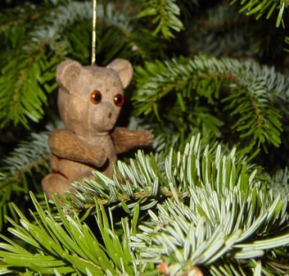
Lieber Daniel,
ein frohes Weihnachtsfest!
Ich wünsche Dir guten Mut zu allem, was Dich im
Moment plagen mag und ein paar friedliche und
Beschauliche Tage mit Familie und Freunden!
Alles Liebe!
(NB: die Bilder sind von unserem ersten gemeinsamen Weihnachtsbaum!)

Slide 2
Lieber Fabian,
ein frohes Weihnachtsfest!
Ich wünsche Dir Alles Gute, ein paar friedliche und
beschauliche Tage mit Familie und Freunden und
Viel Zuversicht zu allem, was noch an Herausforderung
auf Dich zukommt!
Alles Liebe!
(NB: die Bilder sind von unserem ersten gemeinsamen Weihnachtsbaum!)

Slide 3
Lieber Mathias,
ein frohes Weihnachtsfest!
Viel Spaß mit einem kleinen Geheimnis, das Du noch herausfinden musst und eine schöne
gemeinsame Zeit zum Fest der Familie!
Alles Liebe!

Slide 4
Liebe Carina,
ein frohes Weihnachtsfest!
Eine Tradition aus Wien lässt sich auch nach Dublin
Verpflanzen: Die Pinguine möchten Dich gerne beim Einkauf (oder auch in den Zoo!) begleiten!
Alles Liebe!
(NB: Die Pinguine kommen noch in Plastik gehalten mit der Post in den nächsten Tagen! )

Slide 5
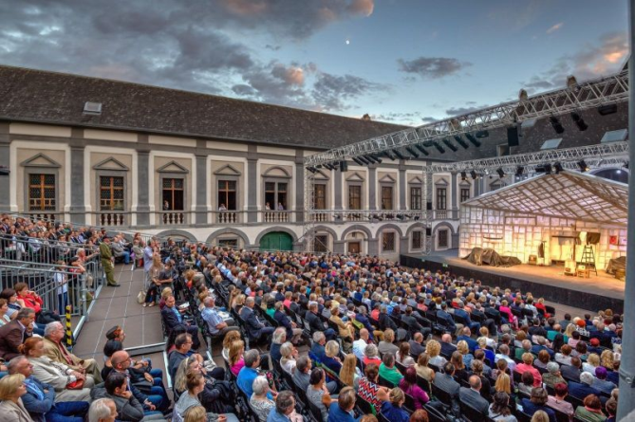
Liebe Mutti, lieber Vati,
ein frohes Weihnachtsfest!
Zum Fest der Familie möchte ich Euch zu einem
Familien-Miteinander einladen:
Ein Ausflug nach Kobersdorf bei den Schloss-Spielen mit einer Aufführung
von Nestroys
„Mädel aus der Vorstadt“
04. – 07. Juli 2019
11. – 14. Juli 2019
18. – 21. Juli 2019
25. – 28. Juli 2019
Alles Liebe!

Slide 6
Lieber Peter,
ein frohes Weihnachtsfest!
Zum Fest der Familie möchte ich Dich zu einem
Brüder-Zusammnsein einladen:
In den 30er-Jahre Gemeindebau, das Rabenhof-Theater, zu:
„Niemand nennt uns Mitzi“
Nikbakhsh & Oppitz öffnen ein Tor zu einer Welt,
die jenseits der menschlichen
Vernunft existiert: zur Politik!
14.01.2019
19.01.2019
20.02.2019
Alles Liebe!

